Slide 1
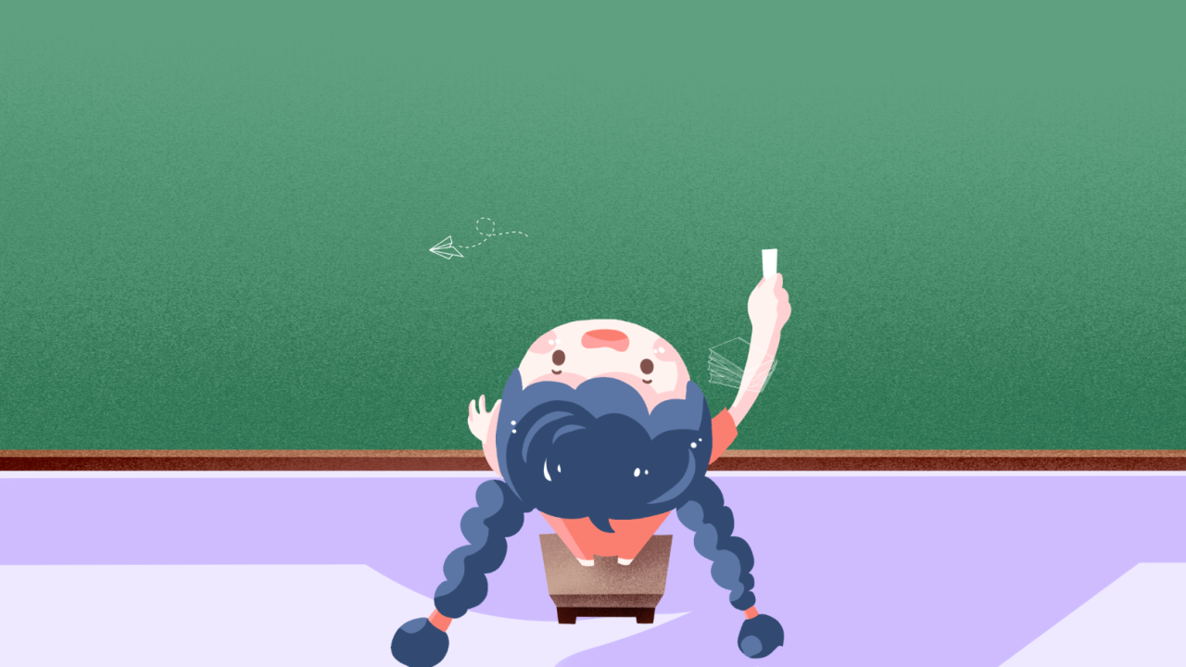
Chào mừng thầy cô và các
em đến với tiết
Tự nhiên xã hội lớp 1

Slide 2
Bài 1: Kể về gia đình

Slide 3




Tiết 2

Slide 4
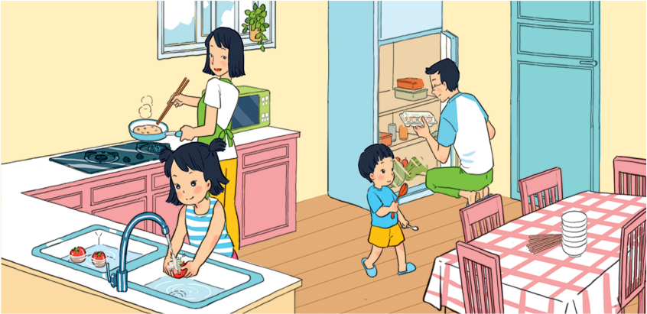
Mọi người trong gia đình Hoa tham gia công việc nhà như thế nào?
Quan sát hình
Gia đình Hoa làm cùng nhau nấu ăn rất vui vẻ

Slide 5
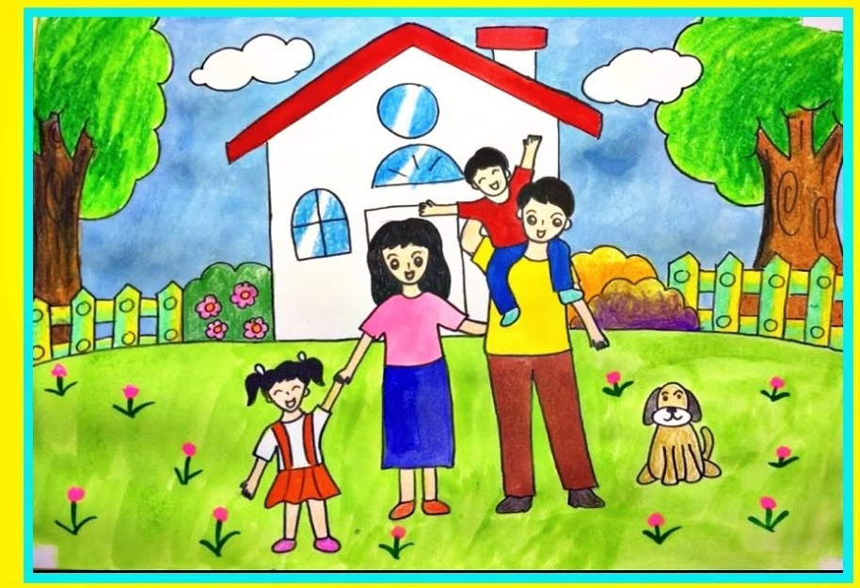
Vẽ gia đình

Slide 6

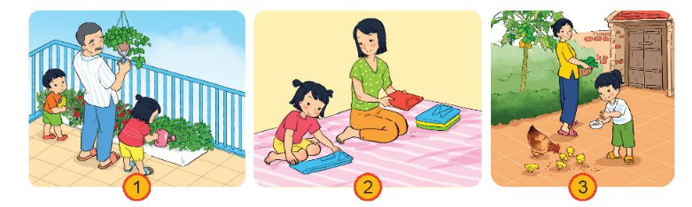
Tưới cây
Gấp quần áo
Cho gà ăn

Slide 7

Kể về gia đình em

Slide 8







Củng cố - Dặn dò
- Nhận xét tiết học
Chuẩn bị bài sau:

